Slide 1

Traducido del inglés al español - www onlinedoctranslator com
Tabla de contenido
Introducción 2
Interruptores de seguridad 4
Símbolos 6
Necesidad de protección de circuito 8
fusibles 3
Capacidades y clasificaciones de fusibles 6
Cajas
9
Diseño del interruptor 24
Valores de interruptor de seguridad 29
Tipos de circuitos de interruptor y terminología 32
VBII Interruptores de seguridad de uso general 36
VBII Interruptores de seguridad de servicio pesado 38
Números de catálogo 46
Selección de interruptores de seguridad 49
Revisar Respuestas 57
Examen final 60

Slide 2
Introducción
Bienvenido a otro curso de la serie STEP, Siemens TtécnicomieducaciónPAGS programa, diseñado para preparar nuestros distribuidores para vender los productos de Siemens Industry, Inc más efectivamente Este curso cubre Conceptos básicos de los interruptores de seguridad y Productos relacionados
Al finalizar la Conceptos básicos de los interruptores de seguridad usted debería ser capaz de:
Explicar la necesidad de protección del circuito
Identificar tipos y clases de fusibles
Explicar la construcción y el funcionamiento básicos de un Siemens interruptor de seguridad
Explicar el funcionamiento y los beneficios del sistema de seguridad Siemens VBII interruptores y diseños de hojas visibles
Identificar varios tipos de interruptores de seguridad Siemens
Explique la diferencia entre fusible y no fusible interruptores de seguridad
Identificar las clasificaciones de protección del circuito para los diferentes tipos de Interruptores de seguridad de Siemens
Identificar los accesorios del interruptor de seguridad
2

Slide 3
Este conocimiento lo ayudará a comprender mejor a los clientes aplicaciones Además, será más capaz de describir productos a los clientes y determinar diferencias importantes entre productos Debe completar Fundamentos de la Electricidad antes de intentar Conceptos básicos de los interruptores de seguridad Un comprensión de muchos de los conceptos cubiertos en Fundamentos de la Electricidad se requiere para Conceptos básicos de los interruptores de seguridad
Después de haber completado este curso, si desea determinar cómo bien ha retenido la información cubierta, puede completar un examen final en línea como se describirá más adelante en este curso Si usted aprueba el examen, se dará la oportunidad de imprimir un certificado de finalización de su computadora
Siemens es una marca comercial de Siemens AG Nombres de productos mencionados pueden ser marcas comerciales o marcas comerciales registradas de sus respectivas empresas Especificaciones sujetas a cambios sin aviso
NFPA70®, National Electrical Code®, y NEC® están registrados marcas marcas de la Asociación Nacional de Protección contra Incendios, Quincy, MA 02 69
Partes del Código Nacional Eléctrico se reimprimen con permiso de NFPA 70®-20 , Código Eléctrico Nacional® Copyright © 20 0 Asociación Nacional de Protección contra Incendios, Quincy MA 02 69 Este material reimpreso no es el completo y
posición oficial de la Asociación Nacional de Protección contra Incendios sobre el tema de referencia que está representado por el estándar en
su totalidad
La Asociación Nacional de Fabricantes de Electricidad está ubicada at 2 0 L Street, NW, Washington, DC 20037 The abreviatura “NEMA” se entiende que significa National Electrical
Asociación de Fabricantes
Underwriters Laboratories Inc y UL están registrados marcas comerciales de Underwriters Laboratories Inc , Northbrook, IL 60062
Las demás marcas son propiedad de sus respectivos titulares
3

Slide 4
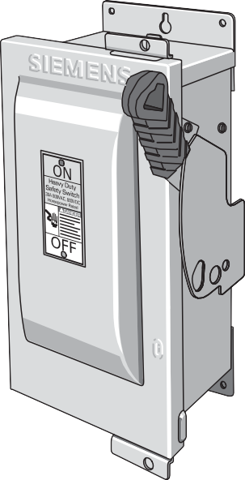
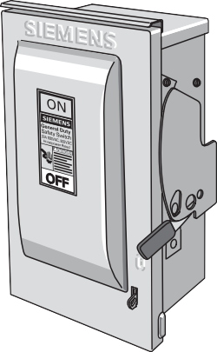
Interruptores de seguridad
UNA interruptor de seguridad es un tipo común de interruptor cerrado Seguridad los interruptores se usan generalmente para dos propósitos:
) Como medio de desconexión de una entrada de servicio
2) Como medio de desconexión de motores
En cualquier caso, un interruptor de seguridad puede incorporar disposiciones para un fusible para protección sobrecorriente
La caja del interruptor de seguridad proporciona un grado de protección al personal contra contacto incidental con energía eléctrica equipo También proporciona protección para el equipo equipos contra condiciones ambientales específicas
Hay dos familias de interruptores de seguridad de Siemens: deber general y tarea pesada
Tarea pesada
Servicio General
4

Slide 5
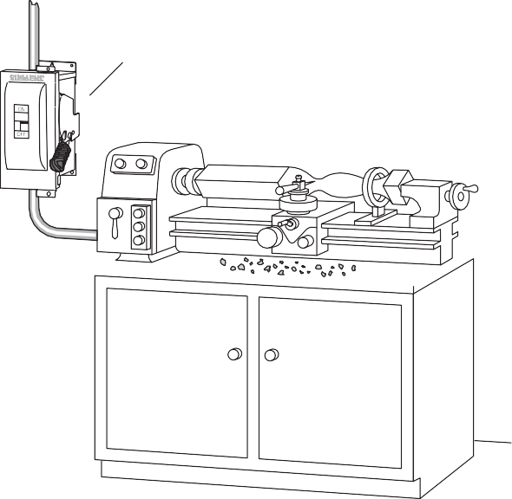



Solicitud
Como se indicaba anteriormente, un interruptor de seguridad puede utilizarse como un medios de desconexión para un motor Código Eléctrico Nacional® (Comité ejecutivo nacional®) Artículo 430 02 requiere un medio de desconexión dentro vista de un motor y la maquinaria accionada por el motor La Comité ejecutivo nacional
® considera que esto significa que el dispositivo de desconexión debe ser visible desde el motor y la maquinaria accionada por el motor y no más de 5 metros (aproximadamente 50 pies) lejos Comité ejecutivo nacional® Artículo 430
02 sí incluye excepciones Consulte el artículo completo para detalles
Independientemente de dónde se utilice el interruptor de seguridad, la función es proporcionar un medio para conectar y desconectar la carga de su fuente de energía eléctrica
Medios de desconexión (interruptor de seguridad) a la vista del motor y la maquinaria accionada y a no más de 15 metros (aproximadamente 50 pies) de distancia
Con la energía desconectada, alguien puede dar servicio de forma segura a la maquinaria sin entrar en contacto con corriente eléctrica componentes o que el motor arranque accidentalmente
información adicional
Este curso ofrece una introducción a los interruptores de seguridad, pero más la información está disponible en el sitio web de Siemens Industry, Inc
Entre los folletos disponibles están los Guía de aplicación y selección de interruptores de seguridad VB II, el Guía de referencia cruzada de interruptores de seguridad, y el Guía de piezas de repuesto para interruptores de seguridad
5

Slide 6

simbolos
Cambiar símbolos
Los símbolos se utilizan en un diagrama para representar los componentes La
se muestran los símbolos comúnmente usados para un interruptor de desconexión a continuación El interruptor normalmente se muestra en su estado "apagado" o "abierto"
dos polos tripolar
Interruptor sin fusible Interruptor sin fusible
tripolar
Interruptor con fusible
Símbolos de fusibles
Los fusibles están representados en un circuito eléctrico por cualquiera de los siguientes símbolos:
Interruptor de seguridad sin fusibles
Un interruptor de seguridad sin fusibles asociados se denomina un
interruptor de seguridad sin fusibles
Un interruptor de seguridad no fusible tiene sin capacidad de protección de circuitos Simplemente proporciona una conveniente significa abrir y cerrar un circuito Abrir el circuito desconecta la carga de su fuente de energía eléctrica, y cerrar el circuito conecta la carga La protección del circuito debe ser proporcionado por dispositivos de sobrecorriente externos como un circuito interruptor o fusibles En la siguiente ilustración, se suministra energía a un motor a través de un interruptor de seguridad sin fusible y una fusible
no fusible
Interruptor de seguridad
Fusible
6

Slide 7

Interruptor de seguridad con fusibles
Un interruptor de seguridad puede combinarse con fusibles en un único recinto Esto se denomina como un interruptor de seguridad fusible El interruptor proporciona un medio conveniente para abrir manualmente y cierre el circuito, y el fusible proporciona protección contra sobrecorriente
Fusible
Fusible
Interruptor de seguridad
7

Slide 8
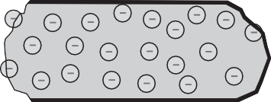
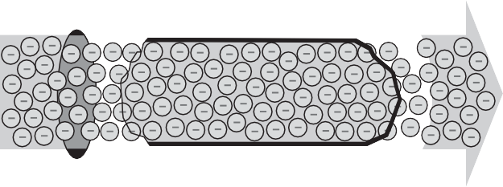
Necesidad de protección de circuito
Corriente y temperatura
El flujo de corriente en un conductor siempre genera calor Cuanto mayor el flujo de corriente en un conductor de tamaño dado , cuanto más caliente el conductor El exceso de calor daña los componentes eléctricos y aislamiento de conductores Por este motivo los conductores tienen una capacidad nominal de carga de corriente continua o ampacidad
Los dispositivos de protección sobre corriente, como fusibles, se utilizan para proteger los conductores del flujo de corriente excesiva Los fusibles son diseñado para mantener el flujo de corriente en un circuito a un nivel seguro para evitar que los conductores del circuito se sobrecalienten
Flujo de corriente normal
Flujo de corriente excesivo
La corriente excesiva se denomina sobrecorriente Una sobrecorriente puede resultar de un cortocircuito, una sobrecarga o una falla a tierra La los dos primeros tipos de condiciones de sobrecorriente son pertinentes a este discusión
8

Slide 9
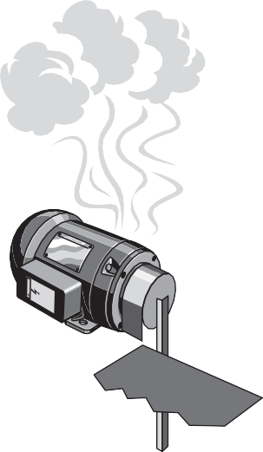
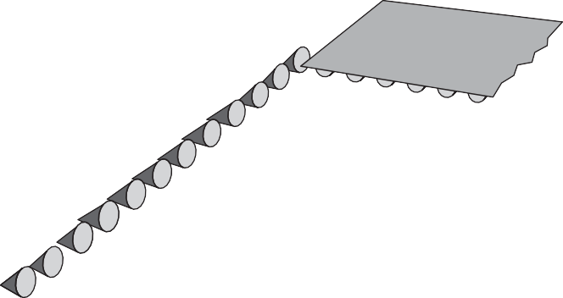


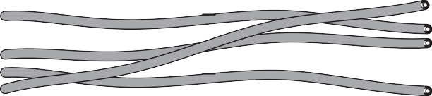
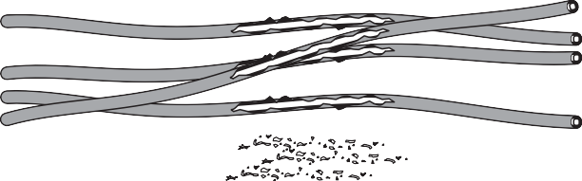
Sobrecargas
Un sobrecarga ocurre cuando se utilizan demasiados dispositivos en un circuito o cuando un equipo eléctrico se hace funcionar más allá de sus clasificaciones Por ejemplo, un motor clasificado para 0 amperios puede consumir 20, 30 o más amperios en una condición de sobrecarga En la siguiente ilustración, un paquete se ha atascado en un transportador, haciendo que el motor trabaje más más corriente Debido a que el motor está consumiendo más corriente, se calienta El motor provocará daño en breve tiempo si el el problema no se corrige o si el circuito no es cerrado por el dispositivo de protección sobrecorriente
Aislamiento de Conductores
Los motores, por supuesto, no son los únicos dispositivos que requieren protección para una condición de sobrecarga Cada circuito requiere alguna forma de protección contra la sobrecorriente y el calor que produce
Por ejemplo, los niveles altos de calor pueden romper y descascararse, exponiendo los conductores
Buen aislamiento
Aislamiento dañado por el calor
9

Slide 10
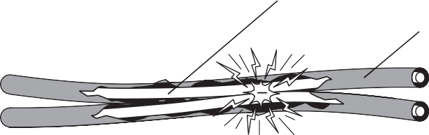
Corto circuitos
Cuando los conductores expuestos se tocan, a cortocircuito ocurre, y la resistencia del circuito cae casi cero Debido a esta muy baja resistencia, la corriente de cortocircuito puede ser miles de veces corriente de operación superior a la normal
Conductor
Aislamiento
La ley de Ohm muestra cómo la corriente, el voltaje y la resistencia están relacionados Por ejemplo, un motor de 240 voltios con 24 ohmios de resistencia normalmente dibujaría 0 amperios de corriente
yo =^{mi}
R
_{yo =}240
24
yo = 10 A
Cuando ocurre un cortocircuito, la resistencia cae drásticamente Para ejemplo, si la resistencia anterior se cayó a 0 024 ohmios debido a un cortocircuito, la corriente aumentaría hasta 0,000 amperios
yo = 240
0 024
yo = 10 000 A
Prevención de daños
El calor generado por la corriente de cortocircuito puede aumentar niveles peligrosos rápidamente, causando un daño extenso a los conductores y equipos conectados Esto significa que la corriente debe interrumpirse instantáneamente cuando un cortocircuito ocurre Se puede permitir que continúen ligeras sobrecorrientes para algunos período de tiempo, pero, a medida que la magnitud de la sobrecorriente aumenta, la dispositivo de protección debe actuar más rápidamente
PS
PS
PS
PS
PS
PS
PS
PS
PS
0

Slide 11

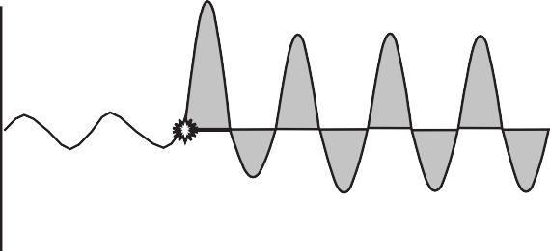

Corriente de cortocircuito en Eléctrico sin protección
Circuitos
Cuando ocurre un cortocircuito en un circuito sin protección, la corriente continu La corriente de pico de cortocircuito del primer ciclo es el mayor y se denomina como corriente máxima de paso (I PAGS) Además de los daños asociados con el calor, la fuerza electromagnética asociada con esta corriente puede causar daños mecánicos a los componentes eléctricos
+ Dirección
Corriente máxima de paso (I )_{pags}
Ocurre una falla
0
Hora
corriente normal
- Dirección
El máxima energía destructiva dejada pasar (I2t) es un medida de la energía asociada a esta corriente Es capaz de producir suficiente calor para fundir los conductores
+ Ddirección
Energía de paso máxima (I2t)
Ocurre una falla
0
Hora
corriente normal
- Dirección
Corriente de cortocircuito en Circuitos Eléctricos Protegidos
Un dispositivo de protección de sobrecorriente apropiadamente aplicado abrirá el circuito
PAGS) y energía (I2t)
Pico de paso
+ Corriente de dirección (I ) _{pags}
Energía de paso máxima (I2t)
Ocurre una falla
0
Hora
corriente normal
- Dirección

Slide 12
Artículos NEC®
Varios Comité ejecutivo nacional® los artículos discuten la protección sobrecorriente Algunos de los
los artículos pertinentes a este tema se enlistan a continuación
Artículo 2 0 cubre circuitos derivados
Artículo 2
5 cubre alimentadores que suministran cargas de circuitos derivados Artículo 230 cubre los conductores de servicio y su control y proteccion
El artículo 240 cubre los requisitos generales para sobrecorriente dispositivos de protección y sobrecorriente (hasta 600 voltios)
El artículo 430 cubre motores, circuitos de motores y controladores
Está más allá del alcance de este curso cubrir este contenido; pero es útil considerar la intención de esta información En general, estos artículos están diseñados para asegurar que los conductores y los dispositivos de protección contra sobrecorriente son del tamaño adecuado para sus ca y que los dispositivos de protección sobre corriente proporcionen la apropiada nivel de protección de los conductores en caso de una sobrecorriente
Opinión 1
Un interruptor de seguridad con fusibles en una caja única es denominado interruptor de seguridad
2 De acuerdo con la Comité ejecutivo nacional®, un medio de desconexión para un motor debe ser visible desde el motor y accionado maquinaria y a no más de metros de
3 Con un aumento en la corriente, el calor
a aumentar
b disminuir
c permanecer igual
4 Tres causas de sobrecorriente son , , y fallas a tierra
5 A ocurre cuando dos conductores desnudos se tocan
6 Un ocurre cuando el equipo eléctrico es requerido para trabajar más de sus clasificaciones
7 Durante un cortocircuito, la corriente máxima del primer ciclo se conoce como actual
2

Slide 13
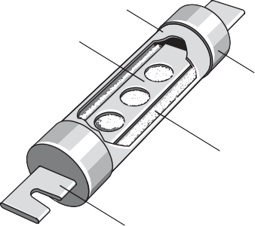

fusibles
La protección del circuito sería innecesaria si sobrecargas y cortocircuitos circuitos podrían eliminarse Desafortunadamente, sí ocurren Para proteger un circuito contra estas corrientes destructivas, una protección dispositivo desconecta automáticamente el equipo eléctrico de la fuente de alimentación cuando ocurre una condición de fallo Un fusible es el dispositivo más sencillo para interrumpir un circuito que experimenta un sobrecarga o un cortocircuito
Construcción de fusibles
Un fusible típico, como el que se muestra abajo , consiste en un elemento conectado a férulas
Estas férulas también pueden tener cuchillas finales El elemento proporciona un camino de corriente a través del fusible Está encerrado en un tubo y rodeado por un material de relleno
Tubo
Elemento
Contera
Material de relleno
Hoja final
Símbolo de interruptor cerrado
Como se mencionó anteriormente, los interruptores normalmente se muestran en su apagado" o
"posición" abierta Para fines de ilustración, las siguientes se puede utilizar para mostrar un interruptor cerrado, conectando el cargar a la fuente de alimentación Este no es un símbolo legítimo Es se utiliza aquí solo con fines ilustrativos
Usar un fusible en un circuito
En el ejemplo siguiente, un motor está conectado a una tensión fuente a traves de un interruptor de seguridad con fusible El interruptor y el fusible funcionar como parte del conductor que suministra energía al motor
Fusible
Fusible
Interruptor de seguridad
3

Slide 14
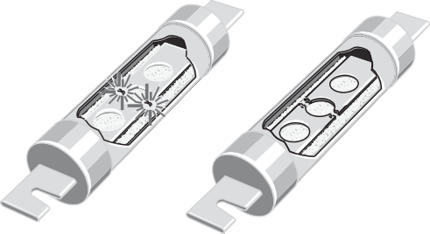
Fusible Sujeto a sobrecorriente
La corriente que fluye a través del elemento fusible genera calor, que es absorbido y disipado por el material de relleno Cuando se produce una sobrecorriente, la temperatura en el elemento aumenta En el caso de una condición de sobrecarga transitoria, el exceso de calor es absorbido por el material de relleno Sin embargo, si una sobrecarga sostenida ocurre, el calor eventualmente fundirá abrirá un segmento de elemento
Esto detendrá el flujo de corriente
Fusible durante la falla
Fusible después de falla
Fusible ClearingTime
Los fusibles tienen una característica inversa de tiempo-corriente El mayor la sobrecorriente, menor tiempo que tarda el fusible en abierto Esto se denomina como el tiempo de limpieza del fusible
Tiempo de limpieza del fusible
Menos corriente, más tiempo
Hora
Más actual - Menos tiempo
Actual
Símbolo de fusible abierto
Para fines de explicación, se utiliza el siguiente símbolo para mostrar un fusible abierto, comúnmente conocido como un fusible quemad Este no es un símbolo legítimo Se usa aquí para
propósitos únicamente
4

Slide 15

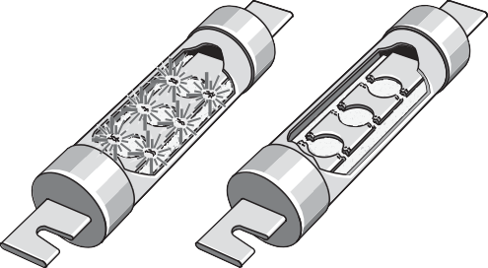
Corriente de sobrecarga
En el ejemplo siguiente de un circuito de motor, se ha obtenido una sobrecarga ocurrió, lo que provocó que el fusible se abriera y se quitara la energía del motor Como resultado, el motor se detiene a pesar de que el interruptor está cerrado Recuerde que el fusible en el interruptor de seguridad con fusibles está dimensionado para proteger los conductores que suministran corriente a la motor La protección contra sobrecarga para el motor normalmente se proporciona por separado, a menudo mediante un relé de sobrecarga
Fusible quemado
Fusible
Interruptor de seguridad
Corriente de cortocircuito
Corriente de cortocircuito, que puede ser de varios miles de amperios, genera calor extremo Cuando ocurre un cortocircuito, varios los segmentos del elemento se derriten simultáneamente, desconectándose rápidamente la carga de la fuente de alimentación La corriente de cortocircuito es típicamente cortar en menos de medio ciclo, antes de que pueda alcanzar su valor completo
Fusible durante la falla Fusible después de la falla
Fusibles sin retardo de tiempo
Fusibles sin retardo de tiempo, también llamado fusibles de acción rápida, proveer excelente protección contra cortocircuitos Los fusibles sin retardo de tiempo generalmente mantener 500% de su calificación durante aproximadamente un cuarto de un segundo, luego del que el elemento portador de corriente se derrite Este significa que estos fusibles no deben usarse en circuitos de motor, que a menudo tienen corrientes de arranque superiores al 500% y que dura más de un cuarto de segundo
Fusibles de retardo de tiempo
Fusibles de retardo de tiempo proporcionar tanto sobrecarga como cortocircuito
protección Los fusibles de retardo de tiempo , cuando tienen el tamaño adecuado, permiten una mayor corriente de arranque durante un tiempo suficiente para permitir que un motor arranque sin una apertura incómoda del fusible Sin embargo, un más una sobrecarga perdurable hará que el fusible se abra
5

Slide 16
Capacidades y clasificaciones de fusibles
Clasificación de amperios
Cada fusible tiene una específica clasificación de amperios, que es su capacidad de carga de corriente continua La clasificación en amperios de el fusible elegido para un circuito normalmente no debe superar la capacidad de carga de corriente del circuito Por ejemplo, si el conductores están clasificados para 0 amperes, el fusible más grande que debe ser seleccionado es 0 amperios
Sin embargo, existen circunstancias en las que la clasificación de amperios es
permitido ser mayor que la corriente continua capacidad del circuito Por ejemplo, motor y circuito de soldadura los valores nominales de los fusibles pueden exceder la ampacidad del conductor para permitir la irrupción corrientes y ciclos de trabajo dentro de los límites establecidos por las Comité ejecutivo nacional®
Voltaje
El voltajede un fusible debe ser al menos igual a la el voltaje del circuito El voltaje nominal de un fusible puede ser mayor que el voltaje del circuito, pero nunca menos un fusible de 600 voltios, para ejemplo, podría usarse en un circuito de 480 voltios, pero un fusible de 250 voltios no podría usarse en un circuito de 480 voltios
Clasificación de interrupción
Los fusibles también se clasifican según el nivel de corriente de falla que necesitan puede interrumpir Esto se conoce como el calificación de interrupción del fusible y se expresa en amperios (a
menudo abreviado a amperios) Se debe seleccionar un fusible para una aplicación es que puede soportar la mayor corriente de cortocircuito potencial que podría ocurrir en la aplicación Esto es importante porque, si la corriente de falla excedió la capacidad de interrupción del fusible, la el fusible podría romperse y se podrían dañar grandes
6

Slide 17
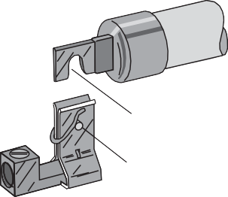
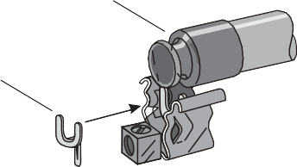
Clases de fusibles
Underwriters Laboratories (UL) establece y estandariza rendimiento básico y especificaciones físicas en el desarrollo sus procedimientos de prueba de seguridad Estas especificaciones han resultado en distintas clases de fusibles de bajo voltaje (600 voltios o menos) El El
siguiente cuadro enumera las clases de fusibles UL seleccionadas
uso f Clase | Fusible Sobrecarga Carac te rís tica | am pe re Calificaciones | Voltaje de corriente alterna Calificaciones | interrumpiendo Calificación
H | Usos de combustibles renovables, Actuación rápida | 1 -600A | 250 V , 600 V | 10 000 A
K 5 | Actuación rápida | 1 -600A | 250 V , 600 V | 50 000 A
j | Tiempo de retardo | 1 -600A | 600 V | 200 000 A
j | Actuación rápida | 1 -600A | 600 V | 200 000 A
RK 1 | Tiempo de retardo | 0,1 -600 A | 250 V , 600 V | 200 000 A
RK 1 | Actuación rápida | 1 -600A | 250 V , 600 V | 200 000 A
RK 5 | Tiempo de retardo | 0,1 -600 A | 250 V , 600 V | 200 000 A
T | Actuación rápida | 1 -1200 A | 300 V , 600 V | 200 000 A
L | Tiempo de retardo | 200 -6000 A | 600 V | 200 000 A
Fusibles limitadores de corriente
Los fusibles también se agrupan en limitacion actual y no limitador de corriente
categorías basadas en sus operaciones y construcción características Cuando ocurre un cortocircuito, la limitación de corriente los fusibles están diseñados para abrirse más rápidamente que los fusibles sin corriente limitadores, significativamente limitando el pico de corriente de paso y pico de paso de energía
Por ejemplo, todos los fusibles Clase R, incluso los marcados como fusibles de retardo, son limitadores de corriente El retardo se aplica a sobrecargas y no cortocircuitos
Además, los fusibles Clase R incorporan clips o clavijas de rechazo que permiten sólo la instalación de fusibles clase R Esto evita instalación de un fusible con un valor de interrupción más bajo, como un Fusible clase H o K
Ranura
Clip de rechazo
Muesca
Alfiler
Tipo de férula
(60 A máx )
Tipo de hoja
(61 - 600 A)
Los fusibles clase R no son los únicos fusibles limitadores de corriente Consulte UL apropiada y la bibliografía del fabricante de fusibles para información sobre los fusibles
7

Slide 18
Revisión 2
Los fusibles tienen una característica de tiempo-corriente
2 Un fusible normalmente puede interrumpir la corriente de cortocircuito en menos de un ciclo
3 Los fusibles sin retardo ofrecen un excelente protección, pero reaccionan demasiado rápido para su uso con la mayoría circuitos de control del motor
4 los fusibles también proporcionan una buena
protección y puede utilizarse en circuitos con sobrecargas de corta duración
5 La capacidad de transporte de corriente continua de un fusible es también conocido como su calificación
6 La clasificación de voltaje de un fusible puede ser que la tensión del circuito, pero nunca
7 La clasificación de interrupción de un fusible Clase R es amperios
8

Slide 19
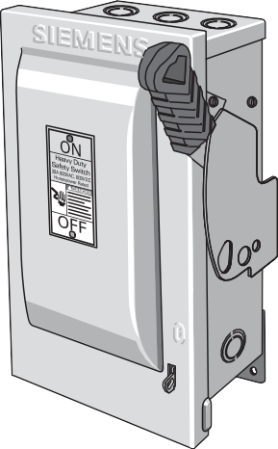
Recintos
Para los propósitos de este curso, un recinto es el caso que alberga los componentes de un dispositivo eléctrico La función de la caja es para evitar que alguien toque accidentalmente un componente interno que puede tener voltaje aplicado y a proteger los componentes internos de daños
Varios estándares describen los tipos de gabinetes Uno de los más La norma citada con frecuencia es la norma NEMA 250 Además según NEMA estándar 250, publicado por National Electrical
Manufacturers Association, UL 50 y UL 508, publicado por Underwriters Laboratories Inc , también son estándares importantes para gabinetes de equipos eléctricos Estas normas proporcionan descripciones, características y criterios de prueba para los peligrosos y ubicaciones no peligrosas
Las siguientes descripciones breves cubren los gabinetes disponibles para Los interruptores de seguridad de Siemens Dentro de la industria, es común consulte los números de tipo de gabinete como tipos NEMA, pero estos los números de tipo también se aplican a UL 50 y UL 508
Recintos Tipo 1
Cajas tipo 1están destinados para uso en interiores principalmente para proporcionan protección contra cantidades limitadas de suciedad que cae y contacto con el equipo incluido en lugares donde no existen condiciones de servicio inusuales
Caja tipo 1
9

Slide 20
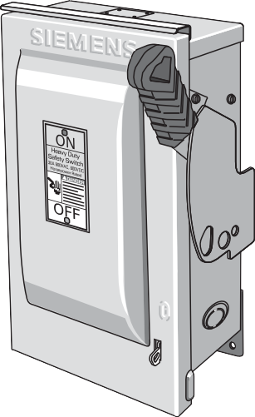



Gabinetes tipo 3R
Gabinetes tipo 3R
están destinados para uso en exteriores principalmente para proporcionan un grado de protección contra la caída de la lluvia y el ag como polvo, condensación interna, o hielo interno
Caja tipo 3R
Gabinetes Tipo 4 y 4X
Recintos tipo 4están destinados para uso en interiores o exteriores principalmente para proporcionar un grado de protección contra el viento polvo, lluvia, salpicaduras de agua, agua manguera y daños de formaciones de hielo externas No están destinados a proporcionar protección contra condiciones tales como condensación interna o glaseado interno
Gabinetes tipo 4Xestán hechas de un material como el acero acero y están destinados principalmente a proporcionar un alto grado de protección contra la corrosión, el polvo y la lluvia agua salpicada y agua dirigida por la manguera
Caja de acero inoxidable tipo 4/4X
con ventana de visualización
20

Slide 21
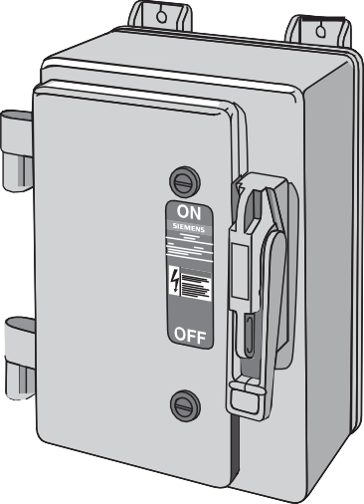



Cajas 4X no metálicas
Otra caja de interruptor de seguridad es una cubierta reforzada con fibra de vidrio versión de poliéster de la caja 4X Este caja 4X no metálica
no tiene partes metálicas externas
Caja no metálica tipo 4X
Tipos 12 Recintos
Recintos tipo 12 proporcionar un grado de protección contra polvo, suciedad que cae y goteo de agua en lugares interiores, pero no tienen la intención de proteger contra condiciones tales como internas condensación
VCC
Caja tipo 12
con ventana de visualización
2

Slide 22
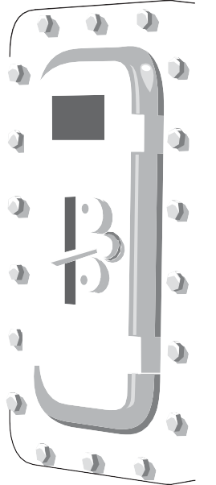
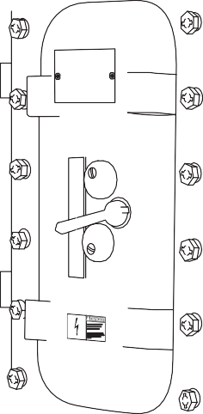
Cajas Tipo 7 y 9
Recintos tipo 7están destinados para uso en interiores en ubicaciones clasificados como Clase I, Grupos A, B, C, o D, como se define en la Comité ejecutivo nacional®
Recintos tipo 9están destinados para uso en interiores en ubicaciones clasificados como Clase II, Grupos E, F, o G, como se define en la Comité ejecutivo nacional®
Gabinete tipo 7 y 9
Entornos peligrosos
Artículos 500 a 504 de la Comité ejecutivo nacional® abarcan el uso de equipos eléctricos en lugares donde se incendio o explosiones debido a gas, líquidos inflamables, polvo combustible o fibras inflamables puede ser posible Aunque usted nunca debe especificar un ubicación, es importante comprender las regulaciones que aplican
Es responsabilidad del usuario comunicarse con las agencias reguladoras locales definir la ubicación como División I o II y cumplir con todas
códigos aplicables
divisiones
División I se refiere a una situación donde los materiales peligrosos están normalmente presentes en la atmósfera División II identifica condiciones donde la atmósfera puede volverse peligrosa como resultado de condiciones anormales Por ejemplo, si una tubería que llevaba un material peligroso desarrolló una fuga, los alrededores atmósfera podría volverse peligrosa

Slide 23
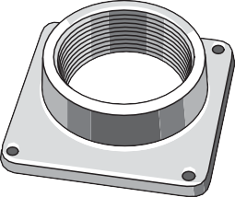
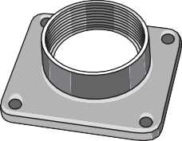
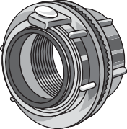
Clases y Grupos
Las ubicaciones peligrosas se identifican además por clase y grupo Clase I, Grupos A, B, C y D son gases o líquidos químicos
Clase II, Grupos E, F y G incluyen polvo inflamable
Clase III incluye todas las fibras y pelusas inflamables, como la ropa fibra en fábricas textiles y volantes, como aserrín La Clase III es no divididas en grupos
 | Clase I |  | Clase II |  | Clase III
 | Grupos AD Gases y Líquidos |  | Grupos EG Inflamable Polvo
A | Acetileno | mi | Metálico Polvo |  | Fibras inflamables
B | Hidrógeno | F | Polvo de carbón |  | vuelos
C | acetaldehído Etileno | GRAMO | Grano, Plástico o Polvos Químicos
D | Acetona Gasolina metanol
concentradores
Varios centros están disponibles para conectar el conducto de cable a la recintos
ECHV300
Cubo de conducto de 3”
Caja tipo 3R
ECHS200
Concentrador de conductos de 2”
Caja tipo 3R
SSH150
Concentrador de conductos de 1,5”
Caja tipo 4/4X

Slide 24
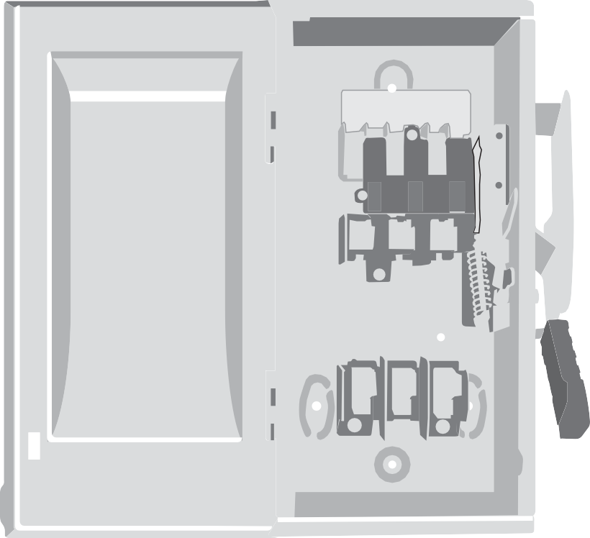

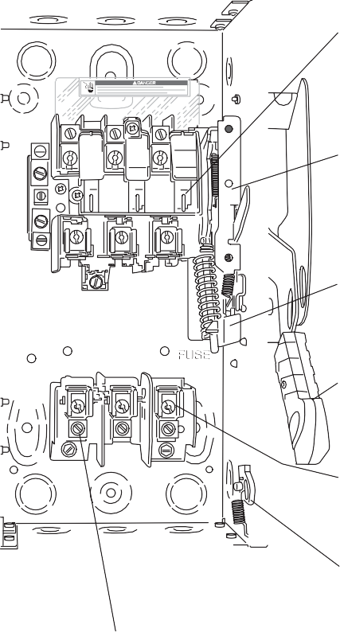
Diseño de interruptores
La caja aloja el mecanismo del interruptor, los conectores de cables, y un mecanismo operativo UN mango, conectado al mecanismo operativo, abre y cierra la cuchilla visible contactos Si el interruptor es fusible, la caja también aloja los sujetadores de fusibles Provisiones para bloquear la puerta y/ o la manija del interruptor están provistos
Contactos visibles del interruptor de hoja
Mecanismo de operación
Interbloqueo de cubierta anulable
Mango de operación
Clips de fusibles
Pestillo de puerta con disposición para candado
Puerta
Conectores de cable
Interruptor de hoja de cuchillo
Principio
Los interruptores usan contactos para romper el circuito y detener el flujo de corriente
contacto, un contacto móvil con bisagras y una manija de operación El contacto móvil con bisagras también puede denominarse
Hoja de cuchillo Si el contacto móvil no toca el contacto fijo contacto, sin flujos de corriente

Slide 25
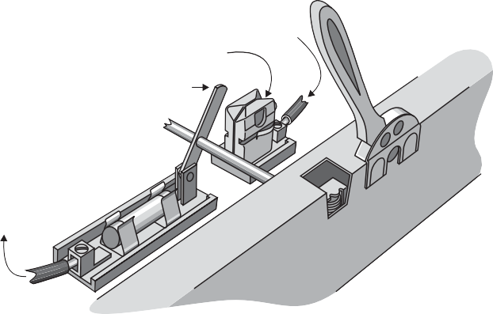
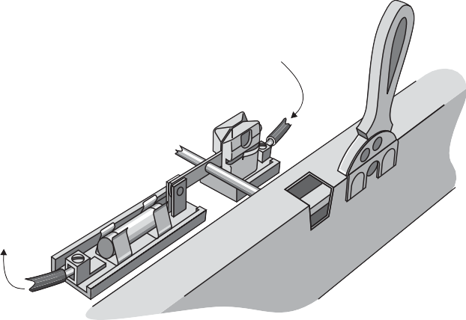
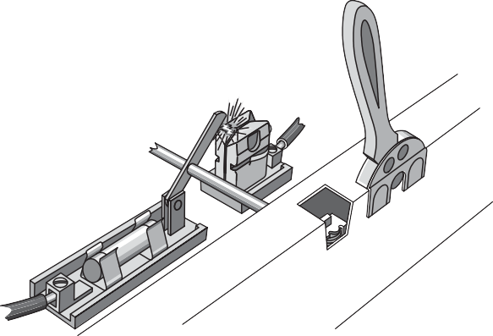

Desde la fuente de alimentación
Contacto estacionario
Contacto móvil
Cargar
Mover la palanca a la posición "encendido" cierra los contactos y proporciona una ruta completa para que la corriente fluya desde el poder suministro a la carga
Desde la fuente de alimentación
Cargar
Mover la palanca a la posición "apagada" abre los contactos, interrumpiendo el flujo de electricidad Cuando los contactos empiezan a abrirse, la corriente sigue fluyendo a través del entrehierro entre los dos contactos en forma de un arco La corriente continúa fluyendo hasta que la distancia física entre los contactos es lo suficientemente grande para interrumpir el flujo de corriente
Desde la fuente de alimentación
Bisagra eléctrica
Cargar

Slide 26
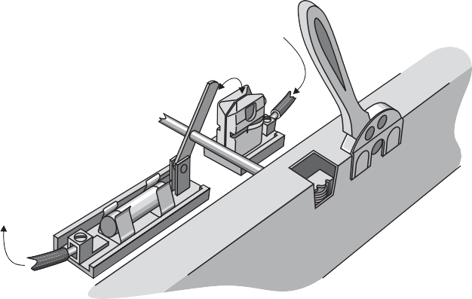

El punto en el que se extingue el arco se llama el distancia de descanso
Desde la fuente de alimentación
Distancia de descanso
Cargar
Diseño de interruptor de seguridad VBII
A diferencia del interruptor cuchilla-cuchilla, la acción de conmutación del Siemens 30-200 A Interruptor de seguridad VBII rompe el arco en dos lugares Como resultado, se crean dos arcos más pequeños y calientan la generación se reduce La velocidad de conmutación también aumenta ya que la distancia de rotura se dobla efectivamente La total el resultado es un rendimiento mejorado y una mayor longevidad
Además, en contraste con el interruptor de la cuchilla , el dispositivo de seguridad VBII Las navajas del interruptor son autoalineables, lo que garantiza un contacto positivo Además, la bisagra eléctrica, un punto de desgaste y fricción, ha sido eliminado El resultado es una prueba rápida, positiva, y confiable acción de conmutación
Cerrado
En la operación
Acción del interruptor VBII
Abierto

Slide 27
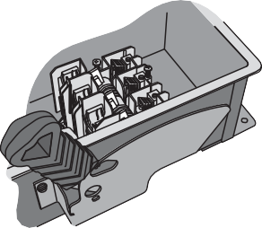
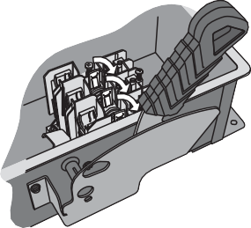
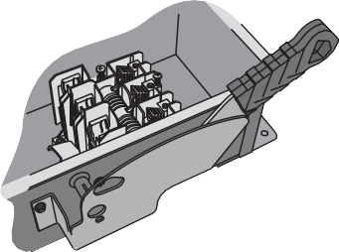
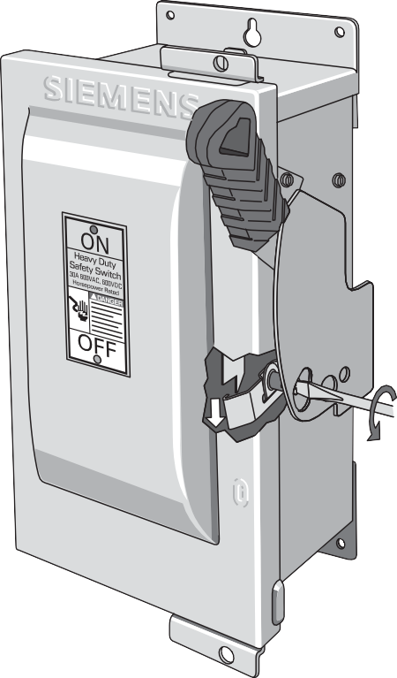
Alternar sobre el centro
Cambiar acción
Otra característica que mejora la velocidad de conmutación es la sobre-centro- alternar diseño Durante la operación del interruptor, como el mango se mueve más allá del punto medio, el interruptor de repentinamente y cambia rápidamente de apagado a encendido o de encendido a apagado, dependiendo de la dirección del movimiento del mango Además de potenciar la velocidad de conmutación, esto también da una sensación positiva al interruptor operación
Apagar
En la operación
Encender
Acción VBII “Sobre-Centro-Alternar”
Interbloqueo de cubierta anulable
El VBII enclavamiento de la cubierta impide que alguien abra la puerta mientras el interruptor está en la posición "encendido" Normalmente, el interbloqueo también evita que alguien encienda el interruptor encendido con la puerta abierta Sin embargo, a los fines de la prueba o reparación, el interbloqueo de la puerta se puede anular Como se muestra en la En la siguiente ilustración, esto se puede hacer con un común
destornillador

Slide 28
Reseña 3
Las cajas tipo están destinadas para uso en interiores principalmente para brindar protección contra el contacto con el equipo cerrado en ubicaciones donde el servicio condiciones no existen
2 Las cajas tipo están destinadas para exteriores utilizar principalmente para proporcionar un grado de protección contra cayendo la lluvia y el aguanieve
3 Los interruptores usan para romper el circuito y detener la flujo de energía
4 El diseño del interruptor VBII 30-200 A rompe el arco en
lugares, por lo tanto reduciendo el calor y cambiando hora

Slide 29


Clasificaciones de los interruptores de seguridad
Clasificación de amperios
Cada interruptor de seguridad tiene un valoración actual, también llamado un clasificación de amperios, que es la máxima corriente continua que interruptor está diseñado para llevar
Por ejemplo, los interruptores de servicio general VBII de Siemens están disponibles con capacidades amperes de 30, 60, 00, 200, 400 y 600 amperios Los interruptores de trabajo pesado Siemens VBII están clasificados para 30, 60, 00,
200, 400, 600, 800, y 200 amperios
Cuando se requieren valores de amperios más altos, se aplica una presión puede utilizarse un interruptor de presión atornillado está diseñado para que se coloque una alta presión de sujeción en todas las juntas de la cuchilla Aunque no se cubra en este curso, la presión de interruptores están disponibles con clasificaciones de 800, 200, 600, 2000,
2500, 3000 y 4000 amperios
4000
Corriente en Amperios
1200
600
General
Deber
Pesado
Deber
Atornillado
Presión
Corriente de cortocircuito
Clasificación de resistencia
La corriente de cortocircuito máxima que un interruptor de seguridad puede llevar durante un corto tiempo se llama su clasificación de resistencia a la corriente de cortocircuito

Slide 30
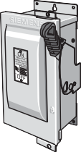


Por ejemplo, los interruptores de servicio general VBII de Siemens tienen un resistencia máxima de corriente de cortocircuito de 00,000 amperios, mientras que la clasificación máxima de resistencia a cortocircuitos de los interruptores para trabajo pesado Siemens VBII es 200 000 amperios El
la capacidad de soportancia de cortocircuito para un interruptor específico depende de la la clase de fusible utilizada
Voltaje
Los interruptores de seguridad también están clasificados según la máxima voltaje que pueden manejar El voltaje del interruptor debe ser al menos igual al voltaje del circuito En otras palabras, puede ser más alto que el voltaje del circuito, pero nunca más bajo Por ejemplo,
un interruptor de seguridad clasificado para 600 voltios se puede usar en un interruptor de 480 circuito, pero un interruptor clasificado para 240 voltios no debe usarse en un
Circuito de 480 voltios
La siguiente tabla muestra las clasificaciones de voltaje disponibles para Los interruptores de seguridad y los interruptores de presión atornillados de Siemens
Servicio General
240 VCA
250 VCC
Tarea pesada Presión atornillada
240 VCA
600 VCA
600 VCC
240 VCA
480 VCA
600 VCA*
* El interruptor de presión atornillado de 600 VCA no está en la lista de UL
Clasificaciones de doble potencia
Todos los interruptores de seguridad Siemens son como nominal de dos caballos de fuerza, lo que significa que tienen dos valores de caballos de potencia para el motor aplicaciones Por ejemplo, un interruptor podría tener una clasificación estándar de 0 HP y una clasificación máxima de 30 HP La clasificación estándar de
0 HP se aplica cuando se utilizan fusibles sin retardo de tiempo
Fusible sin retardo de tiempo
Utilice la clasificación de HP estándar
Fusible
Fusible
Interruptor de seguridad

Slide 31

La clasificación máxima de 30 HP se aplica cuando los fusibles de retardo de tiempo son usados
Fusible de retardo de tiempo
Utilice la calificación máxima de HP
Fusible
Fusible
Interruptor de seguridad
La siguiente tabla refleja el rango de valores de caballos de potencia para Interruptores de seguridad de Siemens Consulte el catálogo de Speedfax para capacidades de caballos de potencia estándar y máxima para un catálogo específico números
Tipo de interruptor de seguridad | Voltaje | Rango de potencia
Servicio general | 240 VCA | ½-200
 | 250 VDC | 5-50
Tarea pesada | 240 VCA | ½-250
 | 600 VAC | 3-500
 | 250 VDC | 5-50
 | 600 VDC | 5-50
3

Slide 32
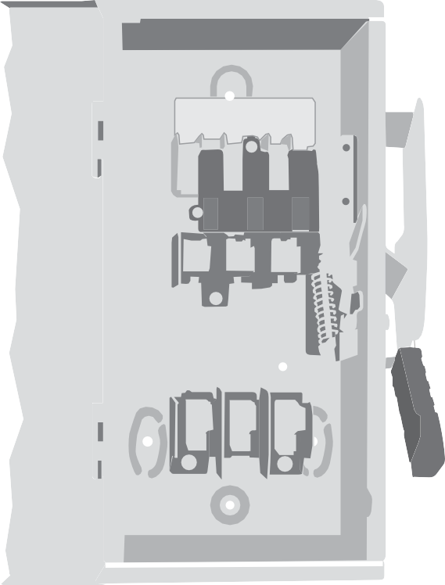

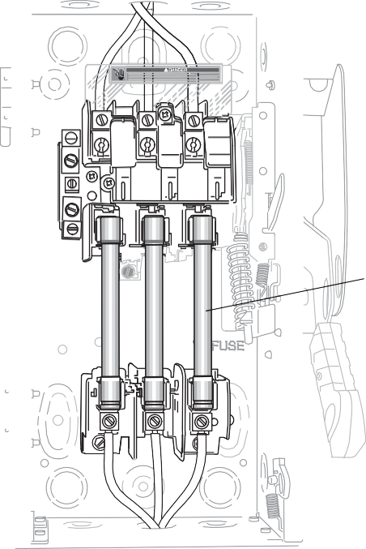
Cambiar tipos de circuitos y terminología
Polo
El termino polo se refiere al número de circuitos que pueden pasar través de un interruptor a una vez Este es el número de circuitos que el dispositivo puede conectarse y desconectarse El siguiente dibujo, por ejemplo, muestra un interruptor de seguridad tripolar Los tres circuitos están conectados mecánicamente de manera que los tres polos se conectan y desconecte la línea y cargue simultáneamente cuando el interruptor se opera En este ejemplo, cada polo está protegido para sobrecorriente proteccion
Fusible
Interruptor de seguridad con fusible de 3 polos

Slide 33
Configuraciones de circuito
Diagramas de configuración de circuitos para seguridad bipolar y tripolar
los interruptores se muestran a continuación Los interruptores de seguridad pueden ser no fusibles, fusible, o fusible con un neutro sólido
no fusible Fusible
Sólido
Neutral
2 polos
2 polos, 2 hilos
2 polos, 3 hilos
Sólido
Neutral
3 polos
3 polos, 3 hilos
3 polos, 4 hilos
Los interruptores de seguridad de Siemens están disponibles en todas las configuraciones mostrado arriba así como configuraciones adicionales Por ejemplo,
Los interruptores de seguridad de servicio pesado con fusibles y no fusibles de Siemens son también disponible con cuatro o seis polos
Ejemplo
La configuración del circuito requerida depende de la carga y la fuente de alimentación conectada a él Por ejemplo, un motor trifásico necesita un interruptor tripolar para conectarlo a una fuente de energía trifásica Si se requiere protección sobrecorriente, un fusible de seguridad tripolar se debe seleccionar un interruptor como en el siguiente ejemplo
Fuente de alimentación de CA de 3 Ø
3Ø
Motor

Slide 34

Lanzar
Lanzar es el término usado para especificar el número de circuitos a cual se puede conectar un conductor Todos los ejemplos que se muestran han sido hasta ahora para interruptores de un tiro Sin embargo, Siemens
también ofrece interruptores de doble tiro en diseños de servicio general sin fusibles y de
Los interruptores de doble tiro están destinados a transferir cargas de una fuente de alimentación a otra o para conectar una única fuente de alimentación a cualquiera de dos cargas Por ejemplo, la ilustración que se muestra abajo muestra interruptores tripolares, no fusibles de dos tiros Para cualquiera de las dos aplicaciones, no se aplica energía a una carga con la interruptor en la posición central (apagado), y solo un juego de contactos se pueden cerrar a una vez
3 fases
Alimentación de CA
Carga
Carga
Sobre
3 fases
Alimentación de CA
Sobre
Apagado
Apagado
Sobre
Sobre
3 fases
Alimentación de CA
Carga
En la aplicación a la izquierda, con el interruptor en la posición arriba, la fuente de alimentación superior está conectada a la carga Con la interruptor en la posición hacia abajo, la fuente de alimentación inferior es conectado a la carga
En la aplicación a la derecha, con el interruptor en la parte arriba posición, la fuente de alimentación está conectada a la carga superior Con el interruptor en la posición abajo, la fuente de alimentación está conectada a la carga inferior

Slide 35
Reseña 4
La clasificación de un interruptor de seguridad es el máximo corriente continua el interruptor está diseñado para llevar
2 La corriente de cortocircuito máxima que un interruptor de seguridad puede llevar durante un corto tiempo se llama su calificación
3 Los interruptores de seguridad de Siemens son caballos de fuerza calificado
4 El término se refiere al número de circuitos que puede pasar a través del interruptor de seguridad a una vez
5 El término se refiere al número de circuitos al que se puede conectar un conductor mediante una seguridad cambiar

Slide 36
Interruptores de seguridad de servicio general VBII
Interruptores de servicio general VBII están destinados para uso principalmente en las fuentes de alimentación clasificadas a 240 VAC o menos, donde las disponibles la corriente de falla es menor que la 00,000 amperios (con fusibles Clase R o T, o 0,000 A máx con fusibles Clase H) Pueden ser suministrado en un Tipo (interior) o Tipo 3R (exterior) gabinete
Tipo de fusible de enchufe
Interruptor de seguridad
El interruptor de tipo fusible de enchufe de servicio general está disponible para
Sistemas de 20 volt o 240 volt Es adecuado para -poste o aplicaciones de 2 polos, y está clasificado en 30 amperios A por separado suministrado, se requiere un fusible de enchufe tipo S de 30 amperios Este interruptor está disponible para su uso en aplicaciones de motor de 2 o 3 hilos hasta a tres caballos de fuerza Un modelo sin fusibles viene en un modelo de 2 polos configuración Tiene una clasificación de 60 amperios y puede usarse con motores hasta 0 HP Los modelos extraíbles también están disponibles con fusible y versiones no fusionadas
Interruptores de servicio general
Interruptores de seguridad de uso general con fusibles
están disponibles con dos o tripolares (ambos con un neutro sólido) o con cuatro polos
Los interruptores fusibles aceptan fusibles Clase H como estándar Un rechazo instalable en cam hay un kit disponible que rechaza todos excepto Class R fusibles
Interruptores de seguridad de servicio general no fusibles están disponibles con dos o tres polos Todos los interruptores de servicio general tienen ambas cubiertas y manejar capacidades de candado
Calificaciones
Clasificaciones de amperios: 30, 60, 00, 200, 400 o 600 A
Fusibles: Clase H, Clase K, Clase R (Se requiere el kit de rechazo de clips de fusibles Clase R), Clase T (200 a 600 A interruptores, 200 Los interruptores A requieren un juego de adaptadores de campo)
Valores nominales de voltaje: 240 VCA/250 VCC
Valores nominales de resistencia a la corriente de cortocircuito: Adecuados para uso en sistemas capaces de entregar no más de 00,000 RMS amperios simétricos de corriente de falla cuando los fusibles Clase R están instalado interruptores de 200 a 600 amperios con fusibles Clase J y T también calificado para uso en circuitos con corriente de falla potencial de hasta
00,000 RMS amperios simétricos

Slide 37
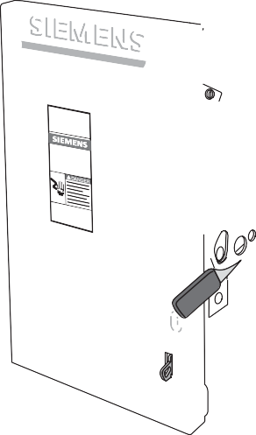
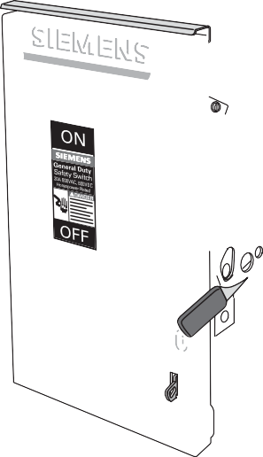

Recintos
Los interruptores de servicio general están disponibles con Caja tipo 1, que está destinado para uso en interiores Estos interruptores tienen enclavamientos para evitar que la cubierta se abra cuando el interruptor está en la posición de encendido y para evitar que el interruptor sea girado encendido con la puerta abierta (Hay una liberación operable del frente para esta característica )
Esta caja está destinada principalmente a brindar protección contra contacto con el interruptor de seguridad y se utiliza en ubicaciones donde no existen condiciones de servicio inusuales
Los interruptores de seguridad de servicio general de 2 polos y 3 polos también son disponible con un Gabinete tipo 3R, que está destinado a al aire libre y proporciona un grado de protección contra caídas lluvia y aguanieve También es capaz de resistir la formación de hielo sobre la caja sin daños, pero no está destinado a proporcionar protección contra condiciones como polvo, internas condensación, o formación de hielo interno
Servicio General
Interruptor de seguridad
Caja tipo 1
Servicio General
Interruptor de seguridad
Caja tipo 3R

Slide 38
Interruptores de seguridad de servicio pesado VBII
Calificaciones
Interruptores de seguridad de servicio pesado VBII puede utilizarse con alimentación suministra hasta 600 voltios, CA o CC, en aplicaciones donde el la corriente de fallo disponible es de 200 000 amperios o menos evitar que alguien inadvertidamente abra la cubierta mientras el interruptor está en la posición de encendido o inadvertidamente enciende el
interruptor mientras la cubierta está abierta Los interruptores de seguridad de servicio pesado tambi tienen capacidades de bloqueo de cubierta y manija
Clasificaciones de amperios: 30, 60, 00, 200, 400, 600, 800, o 200 A
Fusibles: clase H, clase K, clase R (se Los interruptores V son convertibles en campo) Clase L (interruptores 800 y 200A solamente) Clase T (los interruptores de 00 a 200 A, los interruptores de 00 A y 200 A requieren un juego de adaptadores)
Valores nominales de voltaje: 240/480/600 VCA; 250/600 VCC
Valores nominales de resistencia a la corriente de cortocircuito: Adecuados para uso en sistemas capaces de entregar no más de 200,000 RMS amperios simétricos de corriente de falla cuando los fusibles clase J o R están instalados, excepto los 800 y interruptores de 200 amperios, que son adecuados para su uso en circuitos capaces de entregar no más de 200 000 RMS amperios simétricos de corriente de falla cuando
Los fusibles clase L están instalados 00 a interruptores de 200 amperios con fusibles clase T y juego de adaptador de campo también están clasificados para su uso en circuitos con corriente de falla potencial de hasta 200,000 RMS amperios simétricos

Slide 39
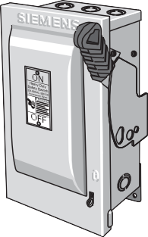
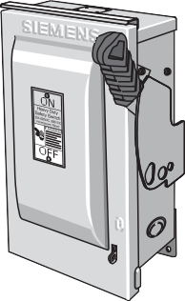
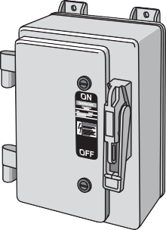




Recintos
Siemens ofrece una amplia selección de interruptores de seguridad para servicios pesados con Tipo o gabinetes 3R Dispositivos de seguridad de servicio pesado seleccionados interruptores también están disponibles con otros tipos de caja como
Tipos 4/4X de acero inoxidable con ventanilla, Tipo 4X no metálico, y Tipo 2 con ventana
Tipo 1
Tipo 3R
Tipo 4/4X Inoxidable
con ventana de visualización
Tipo no metálico 4X
Tipo 12 con
Ventana de visualización
Interruptores de seguridad de Siemens con tipo 4/4X de acero inoxidable o Escribe 2 recintos, que tienen una ventana para ver visible posición de la hoja, están disponibles con clasificaciones de 30 a 400 A La también permite ver los fusibles indicadores para 30 a 200 A fusibles interruptores
Los interruptores de seguridad de servicio pesado de Siemens también están disponibles a 200 A clasificaciones con 3 6 acero inoxidable tipo 4/4X gabinetes con o sin una ventana Estos gabinetes son más resistentes a la corrosión que los grados 304 estándar gabinetes de acero inoxidable Tipo 3 6 gabinetes de acero inoxidable son especialmente adecuados para entornos que contienen un alto nivel de cloro u otros productos químicos que comúnmente se encuentran en gestión de residuos, alimentos y bebidas, petroquímica, y aplicaciones mineras

Slide 40




Receptáculo de enclavamiento
Interruptores de seguridad
Interruptores de seguridad de receptáculo de enclavamiento
proporcionar un receptáculo para alimentar equipos portátiles de trabajo pesado como camiones frigoríficos, soldadoras, y otros herramientas eléctricas portátiles Estos interruptores son equipado con un Crouse-Hinds Arktite o similar receptáculo que está bloqueado para evitar inserción o remoción del tapón cuando el
SOBRE
Tarea pesada
Interruptor de seguridad 30 A 600 V CA 600 V CC
APAGADO
Potencia nominal
está en la posición "encendido" El interruptor de receptáculo Crouse-
Hinds requiere un Crouse-Hinds 4 hilos, 3 polos, estilo 2, con conexión a tierra APJ enchufe
Los interruptores de seguridad del receptáculo de enclavamiento son
clasificado para 30, 60, y 00 amperios Estos los interruptores están disponibles con Tipo 2 o 4/4X recintos
Receptáculo
4 polos y 6 polos
Interruptores de seguridad
Interruptores de seguridad fusibles y no fusibles de servicio pesado de 4 y 6 polos son disponible con valores actuales de 30 a 200 amperios Los interruptores de 4- polos son disponible con un Tipo o Escriba
2/3R caja interruptores de 6 polos están disponibles con un Tipo 2/3R carcasa o Tipo 4X caja de acero inoxidable
Estos interruptores se utilizan normalmente como un medio de desconexión para motores de 2 velocidades y 2 devanados Un interruptor de 4 polos también es se utiliza en circuitos trifásicos de 4 hilos cuando se requiere cambiar neutral
fotovoltaica cerrada Desconectar interruptores
Los interruptores de desconexión fotovoltaica en gabinete de Siemens han superado las pruebas extremadamente rigurosas exigidas por UL 74 para seccionadores fotovoltaicos con tres 600 VDC separados (máx ) circuitos conectados a un interruptor simple, tripolar El uso de estos desconecta reduce el costo del sistema en comparación con los sistemas que proporcionan desconexiones separadas para cada circuito
Se genera un arco muy caliente por la interrupción de un 600 VDC circuito cuando bajo carga Esto daña los dispositivos de seguridad convencionales cambie los contactos y el material aislante después de un pequeño número de operaciones a menos que los polos estén conectados en serie para difundir esta energía destructiva sobre al menos dos conjuntos de contactos

Slide 41


Por el contrario, los seccionadores fotovoltaicos de Siemens tienen potentes imanes en su base de línea que son estratégicamente ubicados y específicamente alineados para dispersar esta energía y extinguir muy rápidamente el arco El resultado es una línea de desconexiones que renden a un nivel muy superior al de cualquier interruptor de seguridad convencional
Desconexiones con fusibles
Desconexiones sin fusibles
(-) (-) (-)
(-) (-) (-)
₊-
₊- ₊- ₊-
₊- ₊- ₊-
(+) (+)
₊-
₊-
₊-
₊- ₊-
₊- ₊-
fotovoltaica
arreglos
₊- ₊-
fotovoltaica
arreglos
₊- ₊-
SOBRE
(+)
(+) (+) (+)
TAREA PESADA
Línea
Línea
INTERRUPTOR DE SEGURIDAD
100 A 600 VCC
APAGADO
Desconectar
Cambiar
Desconectar
Cambiar
Salida a
Inversor(es)
(+) (+) (+)
Carga
Salida a
Inversor(es)
(+) (+)
(+) Carga
(-) (-) (-)
(-) (-) (-)
Nota: Los interruptores de desconexión fotovoltaicos cerrados de Siemens son para uso exclusivo en sistemas de tierra negativa
Estos interruptores están disponibles con Tipo o cajas Tipo 3R en versiones con fusibles y sin fusibles con corriente continua calificación de 30 a 00 A Las orejetas de línea y carga aceptan conductores de los requeridos por UL Esto permite que los cables más grandes
se utiliza para reducir la caída de voltaje Características únicas de diseño de la cubierta una brida delantera extendido que evita cortes y rayaduras en instalación del conductor y las manos del instalador
Las características estándar adicionales incluyen:
Barra de tierra instalada de fábrica Etiquetado de puertas según lo requiere la
Comité ejecutivo nacional® Artículo 690 Las disposiciones de montaje en dos y tres puntos son previsto
Los canalones superiores, inferiores y laterales grandes facilitan el cableado
4

Slide 42






Interruptores de doble tiro
Los interruptores sin fusibles, de doble vía, de servicio pesado están disponibles con calificaciones actuales de 30 a 200 amps Servicio general, doble hay interruptores sin fusible de alcance disponibles con valores de corriente de
00 o 200 amperios La mayoría de los productos están disponibles con un Tipo o Escriba Caja 2/3R Algunas versiones están disponibles con un Escribe Caja 2/3R o Tipo 4X
Lanzamiento doble Cambiar Solicitud
Interruptores de doble tiro
se utilizan para conectar una única fuente de energía a cualquiera de dos cargas o para tra
fuente de energía a otra
Por ejemplo, una pieza crítica de equipo con frecuencia necesita un suministro de energía de respaldo en caso de que el suministro de energía principal falle o necesita mantenimiento En el siguiente ejemplo, un motor puede conectado mediante un interruptor de doble tiro a la fuente de alimentación A o suministro de energía B Cuando la manija está en la posición central, el interruptor está apagado y no fluye energía al motor
Desde la fuente de alimentación A
Motor
Resolver
Centrar
Desde la fuente de alimentación B

Slide 43

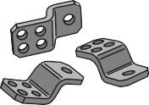
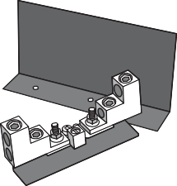
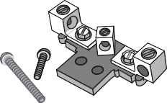
Mover la manija a la posición arriba conecta el motor a fuente de alimentación A
Desde la fuente de alimentación A
Motor
Resolver
Arriba
Desde la fuente de alimentación B
Mover la palanca a la posición abajo conecta el motor a fuente de alimentación B
Desde la fuente de alimentación A
Motor
Resolver
Abajo
Desde la fuente de alimentación B
Accesorios para interruptores de seguridad
Una gama completa de accesorios está disponible para la seguridad Siemens VBII interruptores Algunos de estos se muestran a continuación
Los interruptores de servicio general y de servicio pesado son convertibles en campo para aceptar fusibles Clase J o Clase T
HT63
Kit de adaptador de fusible de clase T
Los juegos de neutro estándar se pueden instalar en campo tanto en servicio general como en
servicio e interruptores de seguridad de servicio pesado Certificados UL al 200% disponible en 00-600A interruptores de servicio pesado
HN612
HN264

Slide 44

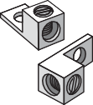
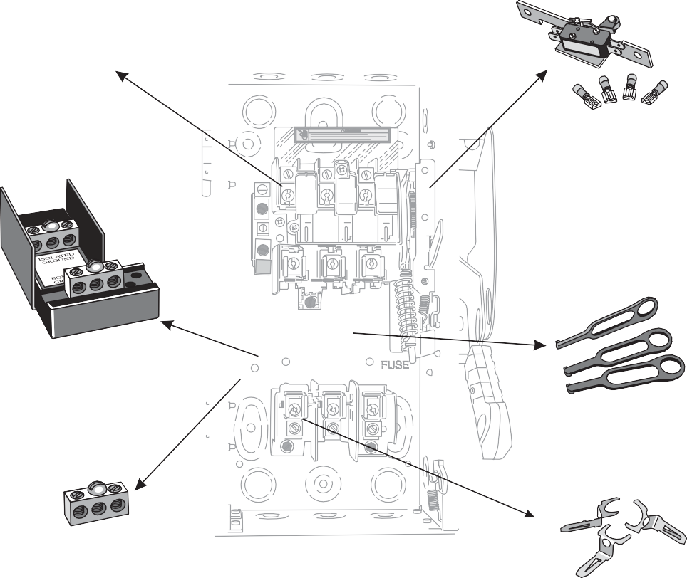


El candado múltiple accesorio es un dispositivo a prueba de manipulación para proporcionar candados múltiples para cumplir con OSHA o la planta requisitos
SL0420
Accesorio de candado múltiple
La ilustración siguiente muestra algunos de los otros accesorios disponible para interruptores de seguridad generales y para servicios pesados
Kits de orejetas de cobre
Interruptor auxiliar del PLC
HLC612
HA161234
Contactos auxiliares
Kits de tierra aislada
Juegos de extractores de fusibles
HG261234
Estándar
Equipos de tierra
HP61
Kits de clips de fusibles de clase R
HG61234
HR612
Los interruptores de servicio pesado están aprobados UL para aceptar instalados en campo
kits de cobre lug Los kits de tierra del equipo están disponibles para todos los interruptores de servicio general y de servicio pesado Vienen estándar en Tipo 4/4X y Tipo 2 interruptores y pueden instalarse en el campo en Tipo y los interruptores Tipo 3R
Los kits de tierra aislada también están disponibles para 30 a 600 A pesado interruptores de servicio Algunos circuitos con un alto grado de computación u otras cargas electrónicas requieren una tierra aislada para evitar interferencia del suelo del edificio y las líneas neutras

Slide 45
Los contactos auxiliares están disponibles únicamente para interruptores para se dos contactos normalmente abiertos y dos normalmente cerrados Un PLC también está disponible para interruptores de seguridad de 30 a 200 A
Tiene una resistencia de contacto muy baja, que es compatible los voltajes y las corrientes bajas que normalmente se encuentran en los circuitos
Los juegos de extractores de fusibles se pueden instalar en 30 a 00A servicio pesado interruptores en el campo
Los clips de fusibles de clase R se utilizan para evitar la instalación de fusibles de clase H o clase K sin limitación de corriente
600 A los interruptores de servicio pesado son convertibles en campo para aceptar R fusible clip kits
Reseña 5
Los interruptores de seguridad de uso general Siemens VBII tienen clasificaciones de amperios de a amperios
2 Los interruptores de seguridad de trabajo pesado Siemens VBII tienen clasificaciones de amperios de a amperios
3 Los interruptores de seguridad para servicios pesados VBII de Siemens tienen clasificaciones de hasta VAC/VDC
4 El interruptor de seguridad de Siemens proporciona un receptáculo para alimentar equipos portátiles de trabajo pesado
5 los interruptores se utilizan para conectar una única
fuente a cualquiera de dos cargas o a transferir cargas desde una fuente de energía a otra

Slide 46
Números de catálogo
Cada tipo de interruptor de seguridad tiene un número de catálogo El número brinda una descripción del interruptor de seguridad Hay ocho piezas para el número de catálogo para un Siemens VBII Seguridad Interruptor La figura siguiente ilustra un número de catálogo típico
Numero de catalogo | Parte | Parte 2 | Parte 3 | Parte 4 | Parte 5 | Parte 6 | Parte 7 | Parte 8
HF364NRCU= | H | F | 3 | 6 | 4 | norte | R | CU
Parte 1
Parte indica el tipo de interruptor Hay cinco tipos disponibles: Servicio general Capacidad de interrupción de 0 kA (enchufe con fusible y 60 A máx sin fusible), servicio general, servicio pesado, servicio pesado Double Throw, y General Duty Double Throw
De la siguiente tabla se muestra que el interruptor de ejemplo, tipo H, es un interruptor de servicio pesado
Designante | Cambiar Tipo
L | Servicio general 0k AIC Máx
GRAMO | Servicio general
H | Tarea pesada
DT | Servicio pesado Doble tiro
DTG | Trabajo general Doble lanzamiento
Parte 2
La Parte 2 indica si el interruptor tiene fusible o no F designa un interruptor con fusible, y NF designa un no con fusible interruptor Para este ejemplo, el interruptor está
parte 3
La parte 3 del número de catálogo indica el número de polos Los interruptores de seguridad Siemens VBII pueden suministrarse con , 2, 3, 4, o 6 polos Un neutro, si se requiere no está incluido en el número de polos El número de catálogo de ejemplo requiere una seguridad de 3-
polos cambiar

Slide 47
parte 4
La parte 4 del número de catálogo indica la clasificación de voltaje El número de catálogo de ejemplo indica un interruptor de seguridad con un clasificación de voltaje máximo de 600 voltios
Designante | Voltaje
 | 20V o 20/240V
2 | 240V
6 | 600V
Parte 5
La parte 5 del número de catálogo se refiere a la corriente del interruptor clasificación El ejemplo indica un interruptor de seguridad con un 200 clasificación de amperios
Designante | Amperios
 | 30A
2 | 60A
3 | 00A
4 | 200A
5 | 400A
6 | 600A
7 | 800A
8 | 200A
parte 6
La parte 6 del número de catálogo indica si es un neutro está incluido con el interruptor Si no se necesita neutro, la parte 6 de el número de catálogo simplemente se omite Si se necesita un neutro, un norte se añade al número de catálogo, como en el ejemplo
Parte 7
La parte 7 del número de catálogo indica el tipo de caja El número de catálogo de ejemplo indica un interruptor de seguridad en una Gabinete NEMA Tipo 3R para exteriores
Designante | Tipo de gabinete
Omitir | Tipo , Interior
R | Tipo 3R, Exterior
S | Tipo 4/4X, 304 Grado Acero inoxidable
SS | Tipo 4/4X, 3 6 Grado Acero inoxidable
X | Tipo 4/4X, No metálico
j | Escribe 2, Industrial

Slide 48
parte 8
La parte 8 del número de catálogo es para aplicaciones especiales El la siguiente tabla enumera las posibles aplicaciones Por ejemplo, CU indica empuñaduras de alambre de cobre instaladas de fábrica, como en el ejemplo numero de catalogo
Designante | Aplicaciones especiales:
CH | Crouse-Hinds Receptáculo
CJ | Espaciamientos de fusibles J de fábrica
RC | Clase R Clips Instalados
CU | Empuñaduras de alambre de cobre instaladas
GRAMO | Barra de tierra instalada de fábrica
NP | Pyle-National Receptáculo
fotovoltaica | Interruptor de desconexión fotovoltaico
W | Ventana de visualización

Slide 49
Selección de interruptores de seguridad
Aunque no es difícil seleccionar un interruptor de seguridad, los diagramas de flujo pueden
ayudar a hacerlo aún más fácil El siguiente diagrama de flujo puede ser utilizado para tomar decisiones clave en la selección de un interruptor de seguridad
Comienzo
No
es circuito
proteccion
¿requerido?
sí
Seleccione
no fusible
cambiar
Seleccione
fusible
cambiar
No
Es una
motor
¿circuito?
sí
No
Es una
motor
¿circuito?
sí
Datos necesarios:
voltaje del sistema
amperios a plena carga del dispositivo de utilización
número de polos
(neutro sólido?)
ambiente
Datos necesarios:
voltaje del sistema
potencia del motor
número de polos (neutro sólido?)
ambiente
Fusible de datos necesarios:
falla disponible
Actual
voltaje del sistema
amperios a plena carga del dispositivo de utilización
clase de fusible
número de fusibles Datos del interruptor necesarios:
falla disponible
Actual
voltaje del sistema
amperios a plena carga del dispositivo de utilización
número de polos
(neutro sólido?)
clase de fusible
ambiente
Fusible de datos necesarios:
falla disponible
Actual
voltaje del sistema
amperios a plena carga del motor
clase de fusible
número de fusibles Datos del interruptor necesarios:
falla disponible
Actual
voltaje del sistema
potencia del motor
número de polos (neutro sólido?)
clase de fusible
ambiente

Slide 50
Seleccionando un
Interruptor sin fusible
¿Se requiere protección del circuito? Si no se requiere la protección del circuito se seleccion
Comienzo
No
es circuito
proteccion
¿requerido?
sí
Seleccione
no fusible
cambiar
Seleccione
fusible
cambiar
Interruptor sin fusible no Utilizado en un circuito de motor
Si se selecciona un interruptor sin fusible, ¿es para un circuito de motor? Si el interruptor no se usa en un circuito de motor, el siguiente información debe ser conocido:
) Tensión del sistema:
20 VAC, 240 VAC, 480 VAC, 600 VAC,
250 VCC, 600 VCC
2) Amperios a carga completa del dispositivo a usar en el interruptor 3) El número de polos requeridos, y si se necesita un neutro 4) El ambiente (tipo de recinto)
Interruptor sin fusible usado en un circuito de motor
Si el interruptor se usa en un circuito de motor, se requieren los mismos datos, excepto qu
Actual
) Voltaje del sistema 2) Motor caballos de fuerza
3) El número de polos requeridos, y si se necesita un neutro
4) El ambiente (tipo de recinto)
Selección de un interruptor con fusible
Si se requiere protección del circuito, se debe utilizar un interruptor con fusible
seleccionado
Comienzo
No
es circuito
proteccion
¿requerido?
sí
Seleccione
no fusible
cambiar
Seleccione
fusible
cambiar

Slide 51
Interruptor con fusible no utilizado en un circuito de motor
Si se selecciona un interruptor con fusible, ¿es para un circuito de motor? Si no, se debe conocer la siguiente información para seleccionar los fusibles:
) Corriente de fallo disponible
2) Voltaje del sistema 3) Amperios a carga completa del dispositivo a usar en el interruptor 4) Fusible clase
5) Número de líneas que se fusionarán
Se debe saber lo siguiente para seleccionar un interruptor:
) Corriente de fallo disponible
2) Voltaje del sistema 3) Amperios a carga completa del dispositivo a usar en el interruptor 4) Número de polos, y si se necesita un neutro
5) Fusible clase
6) Medio ambiente (tipo de gabinete)
Interruptor con fusible usado en un
Circuito Motor
Si el interruptor se usa en un circuito de motor, las siguientes se debe conocer la información para seleccionar un fusible:
) Corriente de fallo disponible
2) Voltaje del sistema 3) amperios a carga plena requeridos por el motor 4) Fusible clase 5) Número de líneas que se fusionarán
Se debe saber lo siguiente para seleccionar un interruptor:
) Corriente de fallo disponible 2) Voltaje del sistema 3) Motor caballos de fuerza
4) Número de polos, y si se necesita un neutro
5) Fusible clase
6) Medio ambiente (tipo de gabinete)
5

Slide 52
Ejemplo de selección de un Interruptor de seguridad sin fusibles
En el ejemplo siguiente, un interruptor de seguridad debe proporcionado para una aplicación que no requiere protección La carga continua es 45 amperios No hay carga no continua No 240 VCA, trifásico, 3-hilos (sin neutro) El ambiente es en interiores,
y no hay condiciones inusuales como polvo o humedad líquidos
De acuerdo a NEC® Artículo 2 0 9, todos los conductores (incluido el interruptor de seguridad) en los circuitos derivados que no están alimentando sólo las cargas de motores deben ser capaces de transportar 25% de los carga continua (corriente máxima que dura 3 horas o más) más
00% de cualquier carga no continua En este ejemplo, un interruptor debe seleccionarse que pueda llevar 56 amperios
45 amperios
x 1,25
56 amperios
Sabiendo que el interruptor se utilizará en interiores, sin inusuales condiciones, a Tipo el recinto puede seleccionarse El otro requisitos se pueden cumplir con un interruptor de servicio general a la sección de interruptores de seguridad de servicio general del Speedfax catálogo, el primer interruptor sin fusibles de 240 voltios, 3-polos que manija 56 amperios es un interruptor de 60 amperios El número de catálogo es GNF322
Sistema |  | Interior - Tipo 1 |  |  | Exterior - Tipo 3R
 | Amperio Clasificación | Catalogar Número | Lista Precio $ | Peso del barco estándar paquete | Catalogar Número | Lista Precio $ | Peso del barco estándar paquete
240 voltios sin fusible
2 polos o 3 polos
 | 30 | GNF321 |  |  | GNF321R GNF322R GNF323R GNF324R
 | 60 | GNF322
 | 100 200 | GNF323 GNF324
 | 400 600 | GNF325 GNF326 |  |  | Usar interruptor de 600 V - HNF365R Usar interruptor de 600 V - HNF366R
Ejemplo de selección de un Interruptor
de seguridad con fusibles
En el ejemplo siguiente, es necesario proporcionar un interruptor de seguridad para aplicación tiene 480 VAC, trifásica, 75 HP, NEMA diseño B, motor eficiente de energía, que no necesita una conexión neutral
El cliente ha especificado fusibles con retardo RK5 El interruptor estarán ubicados en interiores sin condiciones de servicio inusuales

Slide 53
Los requisitos de la aplicación para este ejemplo dictan la selección de un interruptor fusible para servicio pesado, de 600 voltios En el Speedfax, ubique el tipo de recinto, Interior —Tipo
A continuación, busque la tabla de 3 fusibles, 3 polos y 600 voltios 480 VCA, trifásico, sección de 3 hilos de esta tabla, seleccione un interruptor con un valor igual de caballos de potencia en la columna máxima (Máx ) igual o mayor de 75 La columna máxima debe debe usarse porque el cliente seleccionó los fusibles de retardo de tiempo
(Si se especificaran fusibles que no de retardo de tiempo, se usaría la columna de cab este ejemplo, 25 HP es la primera cumple con el requisito de 75 HP Leyendo hacia la izquierda, el número de catálogo bajo Interior - Tipo es HF364 También tenga en
cuenta que este interruptor tiene un amperaje de 200
Como se requiere un fusible Clase R para esta aplicación, un fusible Clase R también se requiere el juego de clips para fusibles Este puede encontrarse en el equipo sección del Speedfax En este ejemplo, el catálogo del juego de fusibles número es HR64
Sistema |  | Interior - Tipo 1 |  |  | Clasificaciones de caballos de fuerza
 |  |  |  |  | 480 VCA
 | Amperio Clasificación | Catalogar Número | Lista Precio $ | Peso del barco estándar paquete | fase, hilos |  | 3 fases, 3 hilos
 |  |  |  |  | estándar | máx | estándar | máx
Fusible de 600 voltios
3 polos, 3 fusibles
 | 30 | HF361 |  |  | 3 | 7½ | 5 | 15
 | 60 | HF362 |  |  | 5 | 20 | 15 | 30
 | 100 | HF363 |  |  | 10 | 30 | 25 | 60
 | 200 | HF364 |  |  | 25 | 50 | 50 | 125
 | 400 | HF365 |  |  |  |  | 100 | 250
 | 600 | HF366 |  |  |  |  | 150 | 400
 | 800 | HF367 |  |  |  |  | 200 | 500
 | 1200 | HF368 |  |  |  |  | 200 | 500

Slide 54
Selección de un fusible
Sección 430 6 de la Comité ejecutivo nacional® requiere que, donde la corriente la clasificación de un motor se utiliza para determinar la ampacidad de conductores o valores en amperes de interruptores, circuitos derivados dispositivos de sobrecorriente, etc , los valores dados en las Tablas 430 247 hasta 430 250 debe usarse en lugar del motor real clasificación actual de la placa de Comité ejecutivo nacional® Cuadro 430 250, a El motor de 75 HP, 460 VCA tiene una corriente a plena carga de 96 amperios
Tabla 430 250 Motores trifásicos de corriente alterna con corriente a plena carga
Los siguientes valores de corrientes a plena carga son típicos para un motor que funciona a las velocidades habituales de los motores con correa y motores con características de par normales
Los voltajes enumerados son voltajes nominales del motor Las corrientes enumeradas se permitirán para rangos de voltaje del sistema de 110 a 120, 220 a 240, 440 a 480 y
550 a 600 voltios
Rotor bobinado y jaula de ardilla tipo inducción (amperios)
115 200 208 230 Caballo de fuerza Voltios Voltios Voltios Voltios |  |  |  |  |  | 460 | 575 voltios |  | 2300 voltios
 |  |  |  |  |  | voltios
 | ½ | 4 4 | 2 5 | 2 4 | 2 2 | 1 1 |  | 0 9 | - - -
 | ¾ | 6 4 | 3 7 | 3 5 | 3 2 | 1 6 |  | 1 3 | - - -
 | 1 | 8 4 | 4 8 | 4 6 | 4 2 | 2 1 |  | 1 7 | - - -
 | 1½ | 12 0 | 6 9 | 6 6 | 6 0 | 3 0 |  | 2 4 | - - -
 | 2 | 13 6 | 7 8 | 7 5 | 6 8 | 3 4 |  | 2 7 | - - -
 | 3 | - | 11 0 | 10 6 | 9 6 | 4 8 |  | 3 9 | - - -
 | 5 | - | 15 5 | 16 7 | 15 2 | 7 6 |  | 6 1 | - - -
 | 7½ | - | 25 3 | 24 2 | 22 | 11 |  | 9 | - - -
 | 10 | - | 32 2 | 30 8 | 28 | 14 |  | 11 | - - -
 | 15 | - | 48 3 | 46 2 | 42 | 21 |  | 17 | - - -
 | 20 | - | 62 1 | 59 4 | 54 | 27 |  | 22 | - - -
 | 25 | - | 78 2 | 74 8 | 68 | 34 |  | 27 | - - -
 | 30 | - | 92 | 88 | 80 | 40 |  | 32 | - - -
 | 40 | - | 120 | 114 | 104 | 52 |  | 41 | - - -
 | 50 | - | 150 | 143 | 130 | sesenta | cinco | 52 | - - -
 | 60 | - | 177 | 169 | 154 | 77 |  | 62 77 | dieciséis 20
 | 75 | - | 221 | 211 | 192 | 96
100 | - 285 | 273 | 248 | 124 |  | 99 | 26
125 | - 359 | 343 | 312 | 156 |  | 125 | 31
150 | - 414 | 396 | 360 | 180 |  | 144 | 37
200 | - 552 | 528 | 480 | 240 |  | 192 | 49
250 | - - | - | - | 302 |  | 242 | 60
300 | - - | - | - | 361 |  | 289 | 72
350 | - - | - | - | 414 |  | 336 | 83
400 | - - | - | - | 477 |  | 382 | 95
450 | - - | - | - | 515 |  | 412 | 103
500 | - - | - | - | 590 |  | 472 | 118
y
Reimpreso con permiso de NFPA 70®-20 , el Código Eléctrico Nacional®, Copyright© 20 0 Asociación Nacional de Protección contra Incendios, Quincy, MA 02 69 Este material reimpreso no es la posición completa y oficial de la Asociación Nacional de Protección contra Incendios sobre el tema referido que es representado únicamente por el estándar en su totalidad
54

Slide 55
Tabla 430 52 de la Comité ejecutivo nacional® se proporciona para ayudar a seleccionar un fusible
que no se abrirá al arrancar un motor y todavía proporcionará adecuada protección sobrecorriente Según esta tabla, la Comité ejecutivo nacional®
requiere que la clasificación en amperios de un motor CA protegido por un fusible de retardo de tiempo se multiplique por 75
Tabla 430 52 Valores nominales o ajustes máximos de los dispositivos de protección contra cortocircuitos y fallas a tierra de circuitos derivados del motor
Porcentaje de corriente a plena carga
tipo de motor | no tiempo Demora Fusible | elemento dual (Tiempo de retardo) Fusible | Instantáneo Viaje Interruptor automático | Inverso Hora Interruptor automático
Fase única motores | 300 | 175 | 800 | 250
CA polifásico motores otros que rotor bobinado | 300 | 175 | 800 | 250
Jaula de ardilla - aparte de Diseño B energía eficiente | 300 | 175 | 800 | 250
 |  |  | 1100 | 250
Diseño B energía eficiente | 300 | 175
Sincrónico | 300 | 175 | 800 | 250
rotor bobinado | 150 | 150 | 800 | 150
Corriente continua (Voltaje constante) | 150 | 150 | 250 | 150
Multiplicando la clasificación del motor de 96 amperios por 75 resultados en un tamaño de fusible de 68 amperios Dado que este es un fusible no estándar tamaño, el siguiente tamaño de fusible estándar de 75 amperios debe ser seleccionado
96 amperios
x 1,75
Requisito NEC® de corriente de motor a plena carga
Evaluacion del fusible
168 amperios
Reimpreso con permiso de NFPA 70®-20 , el Código Eléctrico Nacional®, Copyright© 20 0 Asociación Nacional de Protección contra Incendios, Quincy, MA 02 69 Este material reimpreso no es la posición completa y oficial de la Asociación Nacional de Protección contra Incendios sobre el tema referido que es representado únicamente por el estándar en su totalidad
55

Slide 56
Reseña 6
G in part del número de pieza para un dispositivo de seguridad Siemens VBII interruptor indica un interruptor de seguridad
2 NF en la parte 2 del número de parte para un Siemens VBII el interruptor de seguridad indica un interruptor de seguridad
3 3 en la parte 3 del número de pieza para un sistema de seguridad Siemens VBII interruptor indica un interruptor de seguridad
4 2 en la parte 4 del número de pieza para un sistema de seguridad Siemens VBII interruptor indica un interruptor de seguridad
5 3 en la parte 5 del número de pieza para un sistema de seguridad Siemens VBII interruptor indica un interruptor de seguridad
6 N en la parte 6 del número de parte para un sistema de seguridad Siemens VBII el interruptor indica que el interruptor tiene un
7 R en la parte 7 del número de parte para un Siemens VBII el interruptor de seguridad indica que el interruptor tiene un recinto
8 CR en la parte 8 del número de parte para un Siemens VBII el interruptor de seguridad indica que el interruptor como un instalado

Slide 57
Revisar las respuestas
Opinión 1
) fusible; 2) 5; 3) a; 4) sobrecargas, cortocircuitos; 5) cortocircuito;
6) sobrecarga; 7) pico deje pasar
Revisión 2
) inversa; 2) media; 3) cortocircuito; 4) retardo de tiempo; 5) amperio;
6) superior, inferior; 7) 200 000
Reseña 3
) ; 2) 3R; 3) contactos; 4) dos
Reseña 4
) amperios; 2) resistencia de corriente de cortocircuito; 3) doble; 4) polo;
5) tirar
Reseña 5
) 30, 600; 2) 30, 200; 3) 600; 4) receptáculo de enclavamiento;
5) Doble tiro
Reseña 6
) servicio general; 2) no fusible; 3) 3 polos; 4) 240 V; 5) 00 A;
6) neutro; 7) 3R; 8) Clase R clips fusibles

Slide 60
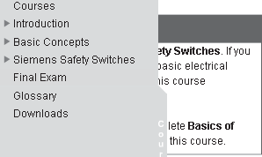
Examen final
Antes de realizar el examen final, se recomienda que borre los archivos temporales de internet desde el navegador web de su computadora Para la mayoría de las versiones de explorador de Internet, usted puede hacer esto seleccionandoopciones de Internet desde el Instrumentos menú y luego haciendo clic en la Borrar archivos si no realiza esto paso, usted puede ver una puntuación de 0% después de enviar su examen para clasificación
El examen final de este curso está disponible en línea en http:// www usa siemens com/step Esta página web proporciona enlaces a todos nuestros cursos en línea quickSTEP Para completar el examen para este curso, haga clic en el Conceptos básicos de los interruptores de seguridad Enlace
A continuación, mueva el ratón hacia la izquierda para que la navegación barra aparecerá y seleccione la Examen final enlace El examen final página aparecerá
Después de completar el examen final, haga clic en el calificar el examen en la parte inferior de la página Su puntaje en el examen se mostrará junto con las preguntas que se olvidó
Si obtiene una puntuación de 70% o mejor en el examen, se darán dos opciones para mostrar e imprimir un certificado de finalización El
Imprimir certificado opción le permite mostrar e imprimir el certificado sin guardar su puntuación en nuestra base de datos y el Guardar puntuación opción le permite guardar su puntaje y mostrar e imprimir su certificado La opción Guardar puntuación está pensada principalmente para que la utilicen nuestros distribuidores y empleados de Siemens

